Slide 1







Tech University of Korea
Mini System
전자공학부 임베디드시스템전공 5조 이상훈, 위정민

Slide 2






Tech University of Korea
프로젝트 개요
프로젝트 수행 중 달라진점
역할 분담
시연 영상
프로젝트 목표
결론
프로젝트 개발 환경
기능 소개 및 구조 설명

Slide 3


Tech University of Korea
개발 이유
최근 자동차 산업은 하드웨어 중심 → 소프트웨어 중심(SDV) 으로 전환 중
차량 기능의 대부분이 소프트웨어 업데이트로 개선되는 시대에 대응하기 위해,ECU 간 통신 구조, 중앙 OS 관리, OTA 기능에 대한 이해가 필수적
“자동차의 기능이 소프트웨어로 정의되고 업데이트되는 구조”를 직접 마이크로컨트롤러 수준에서 체험·재현해보기 위함

Slide 4
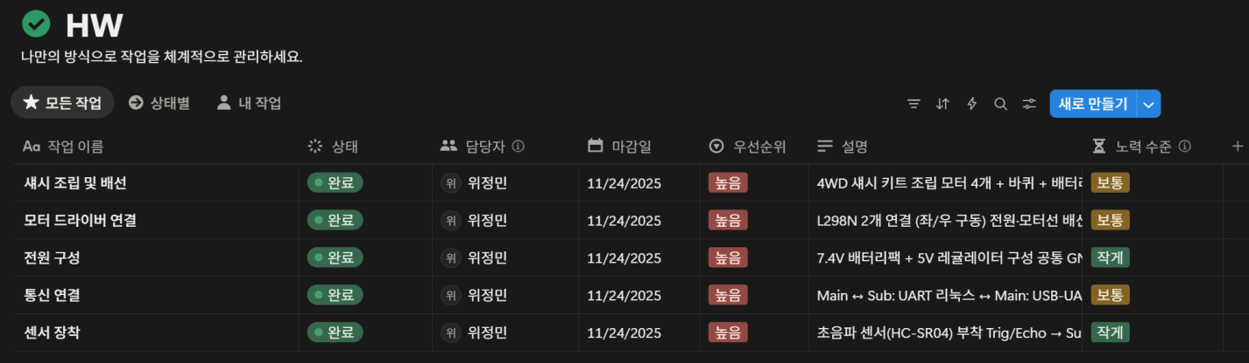

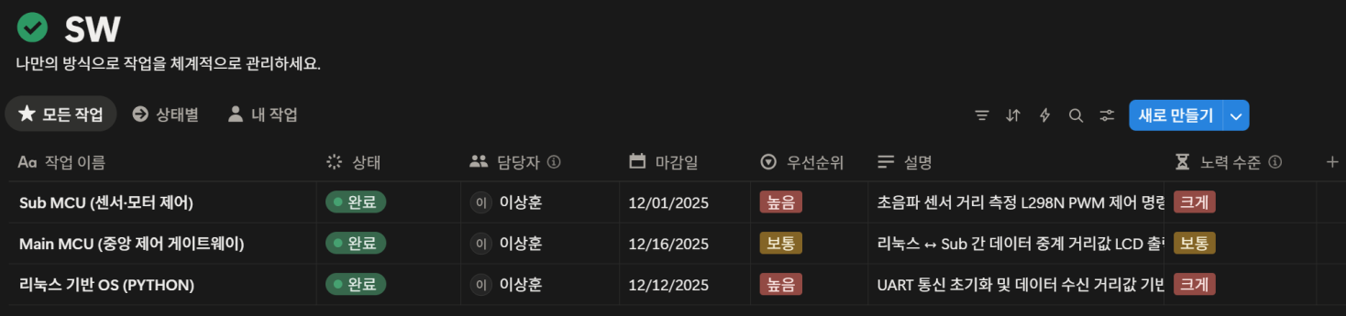
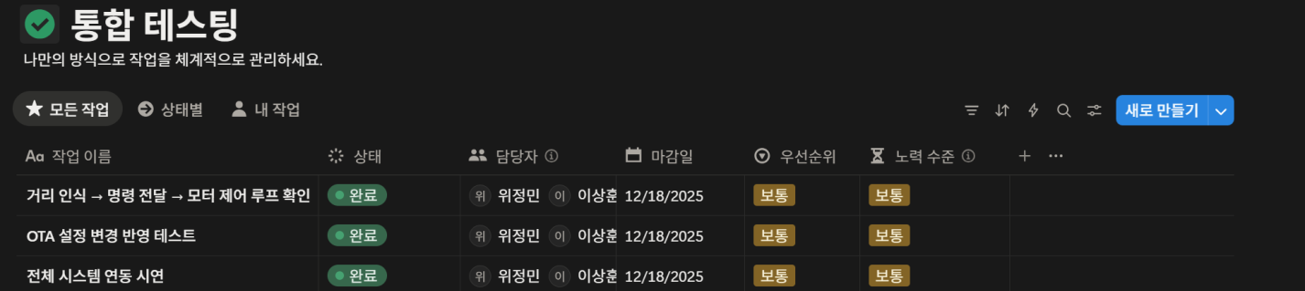
Tech University of Korea

Slide 5

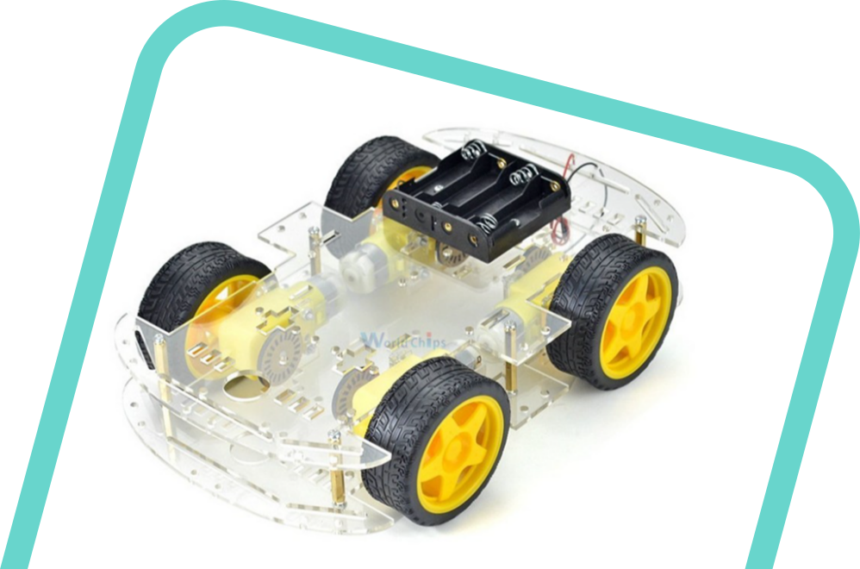
Tech University of Korea
SUB MCU · MAIN MCU · PC 계층적 모듈화 구조 설계
FCW LOGIC 기반 충돌 회피 중심의 직선 자율주행 구현
PC–차량 간 실시간 상태 모니터링 및 제어 통신 시스템 구현
OTA 기반 주행 파라미터 실시간 업데이트 기능 구현

Slide 6

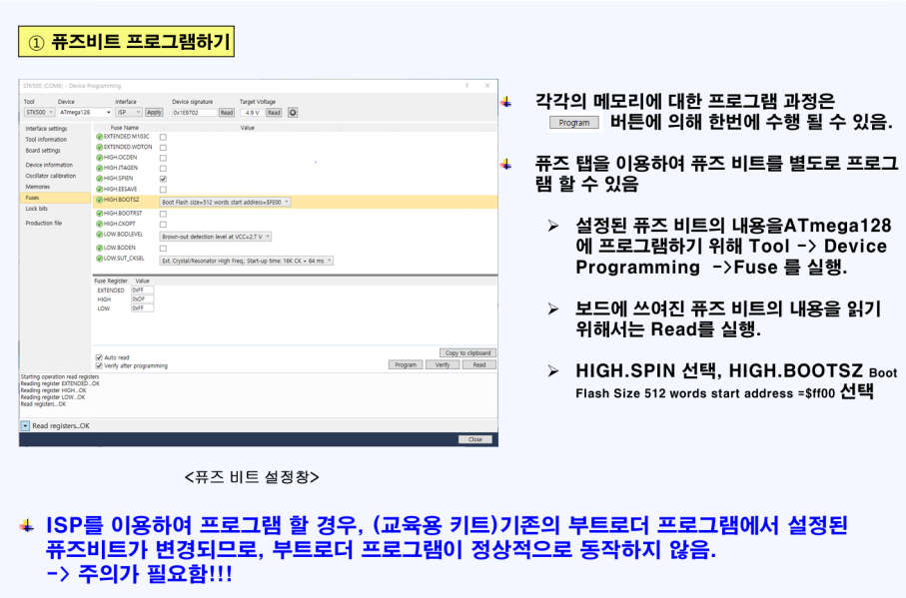
Tech University of Korea
개발 영역 제한
임베디드 프로세서 1 강의자료 중 일부 내용
Flash(hex) 업데이트 및 Fuse bit 변경은 외부 프로그래머(USBasp, AVRISP mkII, Atmel-ICE 등)가 필요
외부 프로그래머 사용 제약으로 인해, 실행 중 변경 가능한 핵심 파라미터는 EEPROM 기반으로 관리하도록 설계(초기 계획 그대로)
단일 초음파 센서 기반 거리 측정 구조로 인해, 정면 직선상 장애물에 대해서만 신뢰도 높은 인식이 가능
엔코더가 없는 DC 모터를 사용함에 따라 각 모터의 정확한 토크 및 속도 피드백 추정이 불가능
=> 동일한 속력 명령을 인가하였으나 모터 특성 차이로 인해 완전한 직선 주행에는 한계가 존재함.
카메라, 레이더,라이다가 아닌 초음파 기반 FCW_Logic 구현

Slide 7


Tech University of Korea
Introduction to

Slide 8
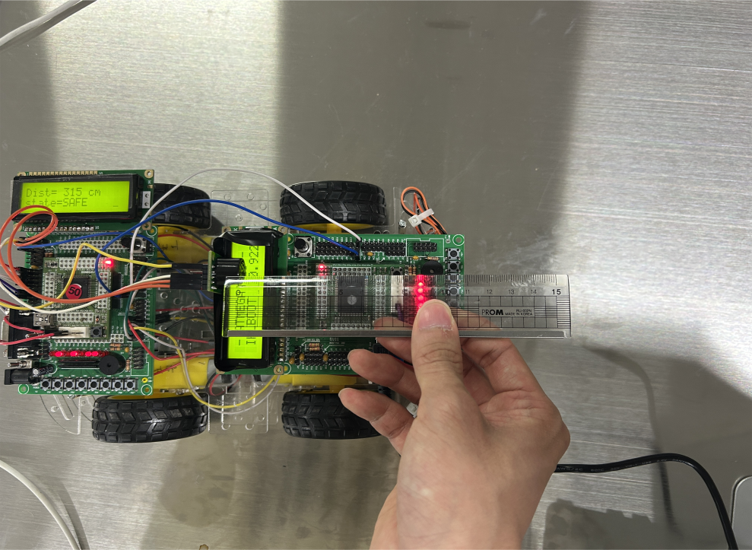
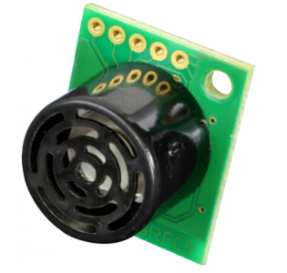
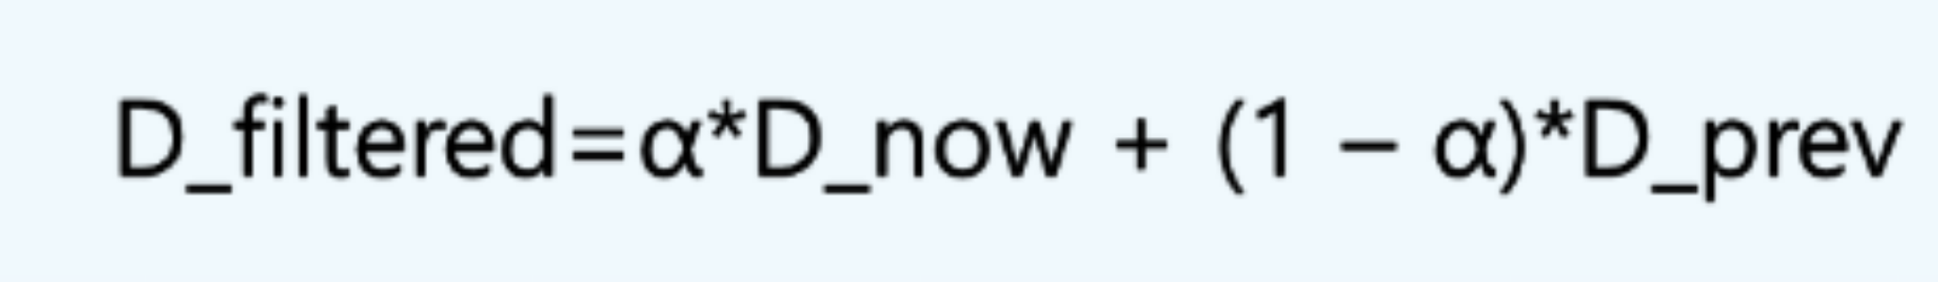
Tech University of Korea
기능 1: 초음파 기반 거리 측정(SUB_MCU)
srf-02
최소 측정 가능 거리:11~16cm
최대 측정 가능 거리 : 6m
발사각 : 50~60°
I2C 통신을 통해 SUB_MCU에게 현재 측정된 거리값 제공
최소 측정 거리를 반영해 초음파 센서를 약 11cm 뒤로이격시킴
SUB_MCU에선 측정된 거리값을 LCD에 출력
MAIN_MCU에게 측정된 거리값 송신(UART0)
D_filtered: 필터 처리 완료된 거리 값
α: 필터 계수(과거의 값을 얼마나 믿을지 정하는 가중치)
D_now: 현재 측정된 거리 값
D_prev:바로 직전에 필터처리 되었던 값
거리 필터 적용(1차 저역통과 필터)

Slide 9
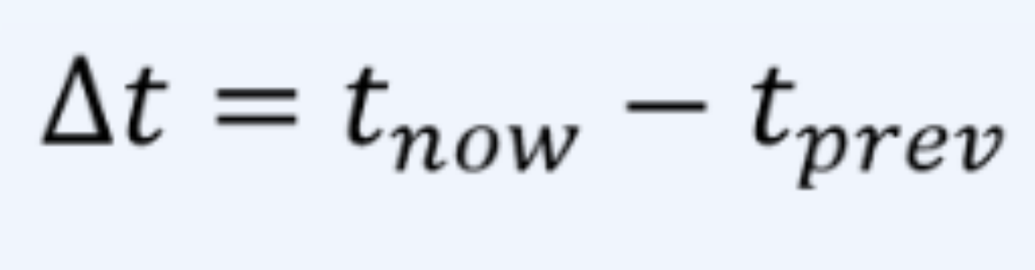

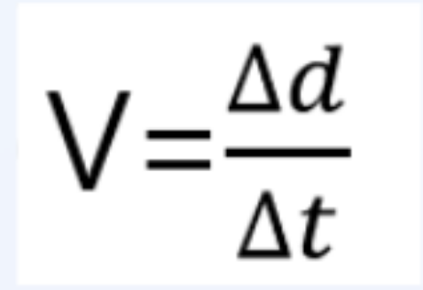
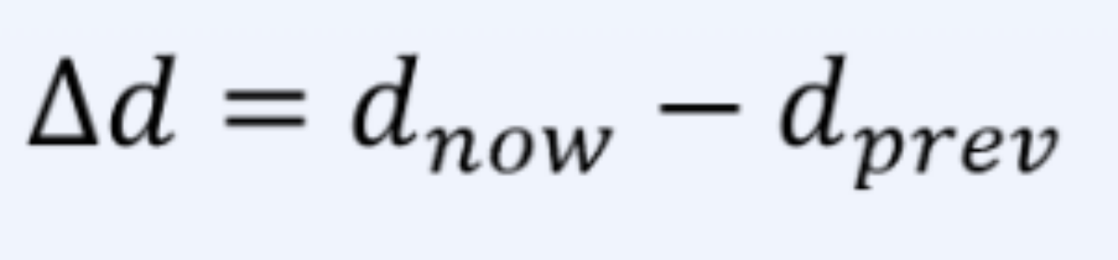
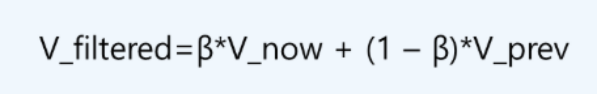
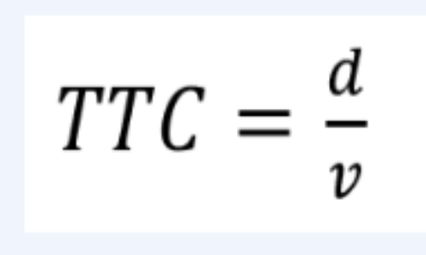
Tech University of Korea
기능 2:초음파 기반 FCW_LOGIC:Forward Collision Warning System(MAIN_MCU)
SUB_MUC로부터 전달 받은 거리값 이용(UART1)
거리 Offset처리 : 전달받은 거리값 - Offset값(11.0cm)
시간 변화량 및 거리 변화량 수식
상대 속도
속도 필터 수식(1차 저역통과 필터)
TTC(Time to Collision) 계산
V_filtered: 필터 처리 완료된 속도 값
β: 필터 계수(과거의 값을 얼마나 믿을지 정하는 가중치)
V_now: 현재 측정된 속도 값
V_prev:바로 직전에 필터처리 되었던 값
d:전방 장애물까지의 현재 거리(cm)
v:필터링된 상대 속도(cm/s)

Slide 10
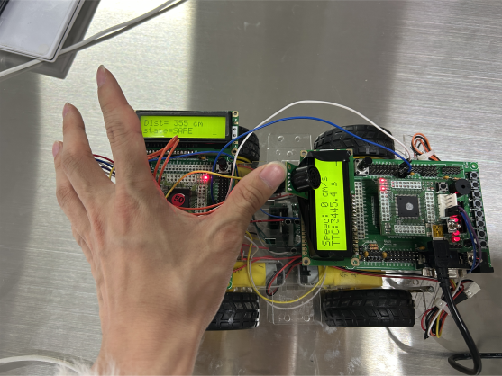
Tech University of Korea
기능 3:주행 판단 결정 제어(MAIN_MCU)
| TTC 조건 | | FCW_logic 상태 | | 모터 명령 |
if 0 < TTC < TTC_DANGER => DANGER 상태 -> MOTOR_STOP
else if TTC <TTC_WARNING => WARNING 상태 -> SPEED_DOWN
else => SAFE 상태 -> if(현재 거리<D_EMERGENCY) -> MOTOR_STOP
else if(현재거리<D_CAUTION) -> SPEED_DOWN
else
->if(이전 모터 명령==MOTOR_STOP) ->SPEED_DOWN
->else if(이전 모터 명령==SPEED_DOWN) ->SPEED_UP
->else ->SPEED_STAY
감속 및 정지는 FCW Logic 기반의 상위 제어에서 결정
가속은 FCW 상태가 SAFE일 경우에 한해 거리 기반 하위 제어를 통해 수행
계산된 상대 속도 값과 TTC는 MAIN MCU LCD에 출력
결정된 모터 제어명령과 현재 상태는 SUB_MCU에게 전송(UART1)

Slide 11
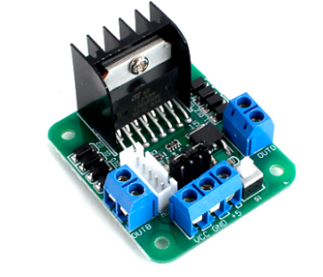


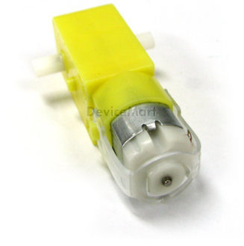
Tech University of Korea
기능 4: 모터명령 기반 모터 제어(SUB_MCU)
MAIN_MCU로 부터 받은 모터 제어 명령을 기준으로 모터드라이버를 통해 모터 동작
모터 드라이버 L298n
TimerCounter1, 3 사용
필요 인가 전압: +5~ +35 V
전압 감소량:약 2.0 ~ 2.5 V
두개의 모터드라이버를 PWM 기반 제어 하기 위함
기어박스장착모터 (NP01D-288)
모터 명령==SPEED_UP ->OCR1,3 = motor_speed_basic
모터 명령==SPEED_DOWN ->OCR1,3 = motor_speed_decrease
모터 명령==SPEED_STAY ->OCR1,3 = 현재 OCR값 유지
모터 명령==MOTOR_STOP ->OCR1,3 = 3ms마다 10씩 감소
->최종값 0(급제동 방지)
동작 전압 범위:3.0 - 12.0V
초기에 6V 전압을 인가 하였지만 pwm 제어를 위한 ocr값을 250이상으로 하지 않으면 모터가 동작하지 않음(입력 전압 부족)
=>두개의 모터드라이버를 원활하게 돌리기 위한 12V전압 제공

Slide 12

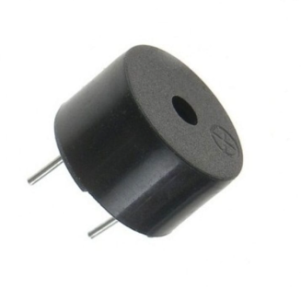
Tech University of Korea
기능 5:FCW 상태 기반 부저 제어(SUB_MCU)
passive buzzer
TimerCounter 2 사용
CTC(Clear Timer on Compare) 모드로 설정 + prescaler 64를 적용
OCR2 값을 114로 설정하여 약 2 kHz의 고정 타이머 틱을 생성
타이머 비교 인터럽트를 이용한 주파수 기반 부저 제어 위함
DANGER : 연속 경고음
- 고주파 연속음 (약 2200 Hz 계열)
WARNING : 이중 비프(Double Beep)
- -패턴 저주파 단속음 (약 700 Hz 계열)
- 짧은 ON/OFF 반복으로 경고 전달
SAFE : 부저 비활성화 (무음)
MAIN_MCU로 부터 받은 FCW 상태를 기준으로 부저를 동작 시킴

Slide 13


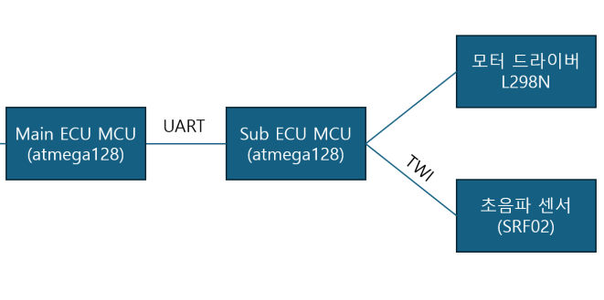






Tech University of Korea
현재까지의 System Diagram
Sub MCU
Srf-02로 부터 거리 측정값 수신
MAIN_MCU에게 거리값 전송
부저 및 모터 제어
초기 계획 system diagram
3
12
UART #1
I2C
2
Main MCU
초음파 센서(SRF02)
초음파 센서 : 장애물 거리 측정 및
Sub MCU로 거리데이터 송신
SUB_MUC로 부터 거리값 수신
FCW_logic 알고리즘 수행
SUB_MCU에게 명령 하달

Slide 14




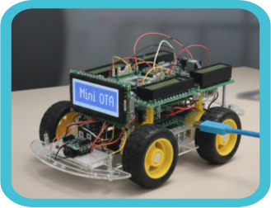
Tech University of Korea
일반 OTA
Flash 펌웨어 전체를 무선 업데이트하는 방식
주요 기능 : 로봇이나 차량을 물리적으로 건드리지 않고 무선 통신망을 통해 원격에서 소프트웨어 및 설정을 변경(기능 업데이트, 버그 수정)
축소 OTA
EEPROM에 저장된 핵심 파라미터 값만 유선 UART를 통해 원격으로 업데이트
주요 기능 : 차량을 건드리지 않고 유선 UART를 통해
실시간으로 핵심 파라미터를 변경(성능 최적화)

Slide 15



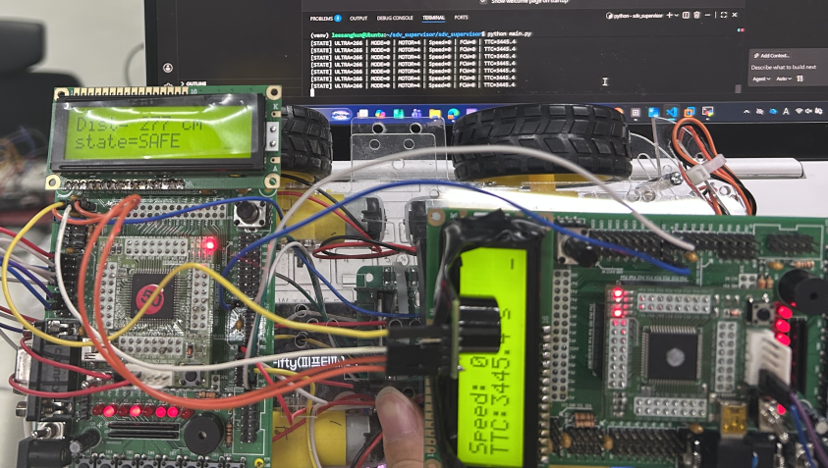
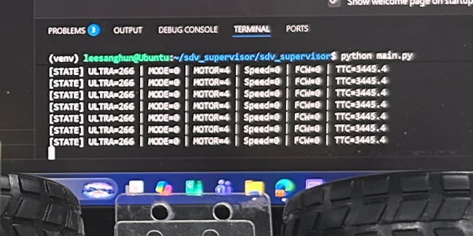
Tech University of Korea
기능 6: PC와의 실시간 통신 시스템
PC(리눅스 기반 Supervisor프로그램)
MAIN_MCU
UART #0
pySerial 라이브러리를 이용한 리눅스 기반 UART 통신 관리 모듈 사용
UART 통신을 통한 차량 상태 실시간 수신
OTA 모드 진입 및 파라미터 업데이트 관리
기본적으로 차량의 현재 상태를 수신받음
SUB_MCU와 PC간의 거리값 차이가 있는 이유는 거리 OFFSET처리를 MAIN에서 실행 했기 때문

Slide 16




Tech University of Korea
기능 6: MAIN PARAMETER 변경(OTA)
MAIN_MCU
PC(리눅스 기반 Supervisor프로그램)
OTA ACTIVE Flag = ON => 다른 동작 모두 정지
ota_target = MAIN 설정
EEPROM에 OTA 요청 플래그 저장
"OTA:ACK:BEGIN:MAIN" 응답 전송
현재 변경 가능한 파라미터 값 전송
"OTA:BEGIN:MAIN" 명령 입력
":PARAM:<KEY>:<VALUE>" 형식의 파라미터 전송
ex) :PARAM:TTC_DANGER:25
반복해서 계속 명령 하달 가능
수신된 PARAM 포맷 파싱
파라미터 유효성 검사
내부 파라미터 값 즉시 반영
변경 플래그 설정 (EEPROM 저장 대기)
UART #0
OTA ACTIVE Flag = OFF
변경된 파라미터 EEPROM 저장
ota_target = IDLE 복귀
"OTA:ACK:END" 응답 전송
정상 상태(State 전송) 복귀
"OTA:END" 명령 입력

Slide 17
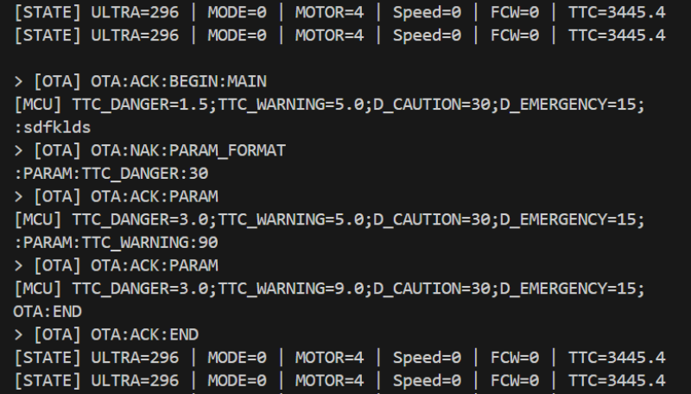
Tech University of Korea
기능 6: MAIN PARAMETER 변경(OTA)
MAIN_MCU 변경 가능한 PARAMETER
ttc_danger(0~10)
ttc_warning(0~15)
D_caution(0~500)
D_Emergency(0~500)
TTC는 float값임으로 PC에서 전송 시 10을 곱한 값을 전송 => MAIN에서는 TTC값이 들어왓을 경우 10으로 나눈 몫과 나머지를 이용해 float형태로 값 복원
계속해서 상태값이 출력되어 안보이지만 "OTA:BEGIN:MAIN" 명령 입력 완료 상태

Slide 18









Tech University of Korea
기능 7: SUB PARAMETER 변경(OTA)
SUB MCU
MAIN MCU
PC(리눅스 기반 Supervisor프로그램)
0xFF, 0xFF 수신 시 sub_ota_active = 1
기존 바이너리 통신 중단(거리)
OTA TEXT 수신 모드로 전환
현재 파라미터 값을 MAIN_MCU로 송신
OTA ACTIVE Flag = ON
ota_target = SUB 설정
"OTA:ACK:BEGIN:SUB" 응답을 PC로 전송
SUB MCU에 OTA 진입 토큰 전송 (0xFF, 0xFF)
"OTA:BEGIN:SUB" 명령 입력
개행('\n') 기준으로 한 줄 수신
PARAM 포맷 파싱
파라미터 유효성 검사
sub_param 즉시 갱신
변경 플래그(sub_param_change) 설정
"OTA:SUB:ACK:PARAM" 응답 전송
현재 파라미터 상태 재전송
":PARAM:<KEY>:<VALUE>" 형식의 파라미터 전송
ex):PARAM:MOTOR_SPEED_BASIC:220
반복해서 계속 명령 하달 가능
UART #1
수신된 문자열을 그대로 SUB MCU로 중계
UART #0
SUB MCU로 OTA 종료 토큰 전송 (0xFA, 0xFA)
ota_target = IDLE
OTA ACTIVE Flag = OFF
"OTA:ACK:END" 송신
0xFA 연속 수신 시 OTA 종료
변경된 파라미터 EEPROM 저장
sub_ota_active = 0
기존 바이너리 통신 모드 복귀
"OTA:END" 명령 입력
모터 제어, 초음파 측정, 거리 송신 중단
파라미터 OTA 처리만 수행
일반 주행 제어 명령 송신 중단
SUB OTA 중계만 수행

Slide 19
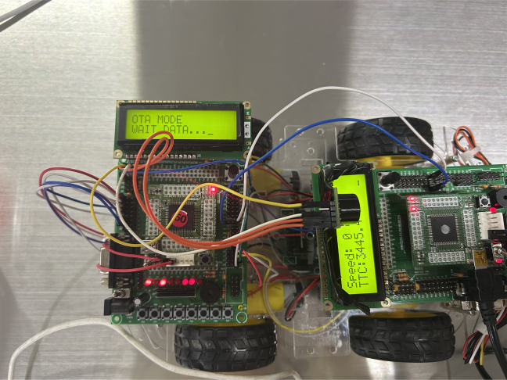
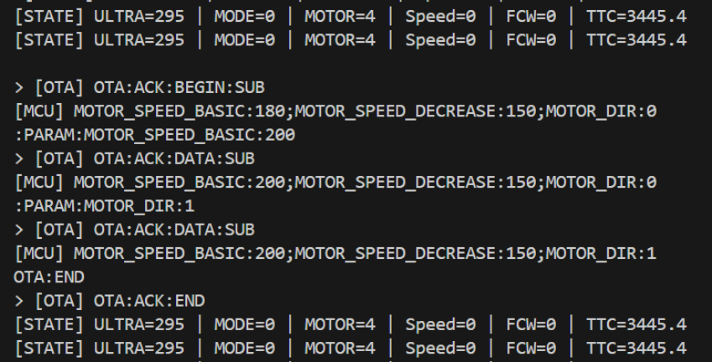
Tech University of Korea
기능 7: SUB PARAMETER 변경(OTA)
SUB_MCU 변경 가능한 PARAMETER
motor_speed_basic (0~250)
motor_speed_decrease (0~250)
dir_flag = FORWARD (0:FORWARD or 1:BACKWARD)
계속해서 상태값이 출력되어 안보이지만 "OTA:BEGIN:SUB" 명령 입력 완료 상태
SUB OTA모드에서 다른 동작은 모두 멈추고 DATA를 기다리는 모습

Slide 20


Tech University of Korea
Sub MCU
PC(Supervisor program)
Srf-02로 부터 거리 측정값 수신
MAIN_MCU에게 거리값 전송
부저 및 모터 제어
OTA 업데이트=>EEPROM에 변경 사항 저장
MAIN으로 부터 받은 현재 상태 로그 출력
OTA 업데이트할 타겟을 선정해 업데이트 진행
3
12
UART #0
UART #1
I2C
4
2
Main MCU
초음파 센서(SRF02)
SUB_MUC로 부터 거리값 수신
FCW_logic 알고리즘 수행
SUB_MCU에게 명령 하달
PC에게 현재 상태 값 전송
OTA 업데이트(TARGET===MAIN)=>EEPROM에 변경 사항 저장
OTA 중계 (TARGET == SUB)
SUB OTA 동작 시 측정 정지
초음파 센서 : 장애물 거리 측정 및
Sub MCU로 거리데이터 송신

Slide 21

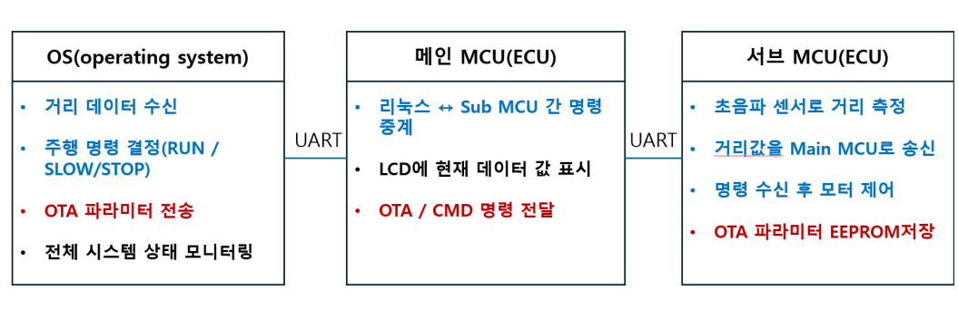

Tech University of Korea
PC에서의 연산처리
초기 계획 기능 구조
실시간 제어 특성과 시스템 응답 지연을 고려할 때,
주행 판단 로직을 PC에서 수행하는 구조는
통신 지연 및 의존성 증가로 인해 안정적인 제어에 불리하다고 판단함
MCU에서의 연산처리
실시간 제어가 중요한 FCW 판단과 주행 로직은 MAIN MCU에서 직접 처리하도록 구조 변경
MAIN MCU가 전체 시스템을 제어하는 OS 역할 수행
PC는 모니터링과 OTA 파라미터 설정만 담당하도록 역할 구분

Slide 22

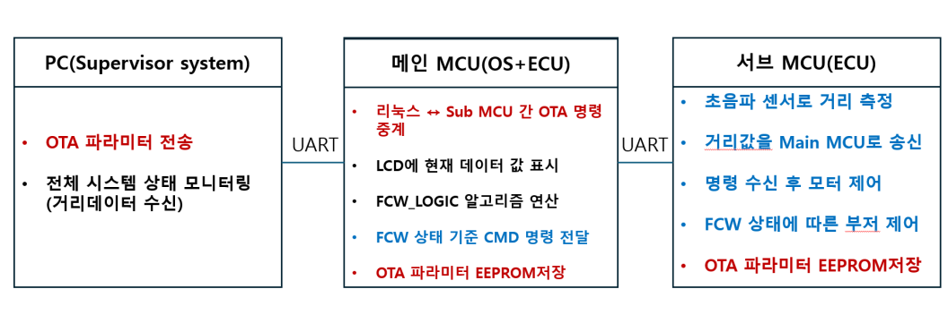
Tech University of Korea
초기 계획 기능 구조
프로젝트 최종 기능 구조
초기 계획한 모든 기능 구현에 성공 + 기능 추가(FCW)

Slide 23
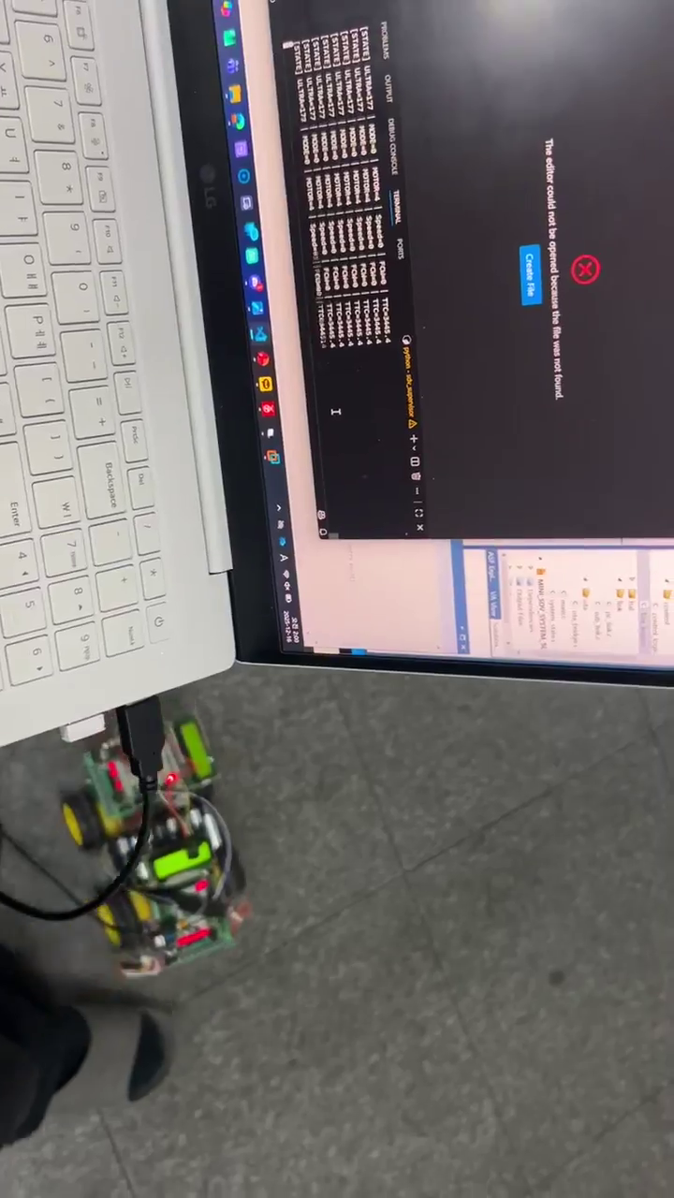

Tech University of Korea

Slide 24
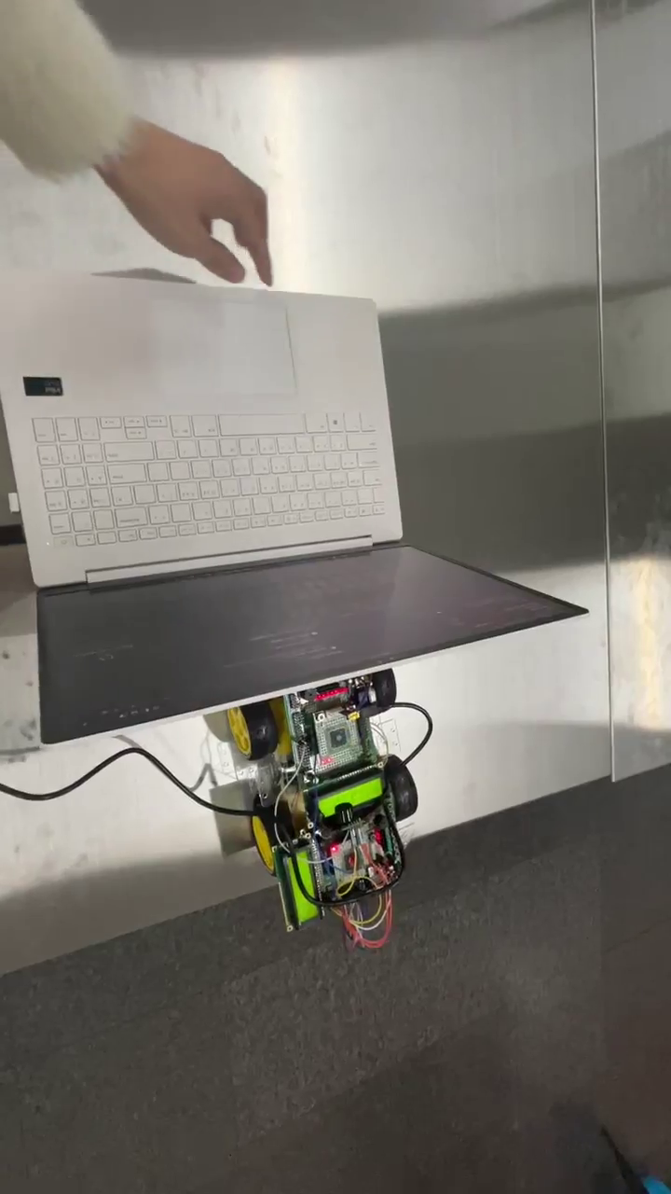

Slide 25




Tech University of Korea
한계점 및 개선 방향
미래 확장 가능성
초음파 거리 변화에만 의존하여 속도 추정 정밀도가 낮음 -> 인코더 피드백 루프 도입 및 Sub MCU 기반의 정밀 속도 계산 로직 구현
1
초음파 거리 변화에만 의존하여 속도 추정 정밀도가 낮음 -> 엔코더 피드백 루프 도입 및 Sub MCU 기반의 정밀 속도 계산 로직 구현
1
고급 ADAS 기능 통합 : PID 제어와 LKA 기반의 경로 추종 알고리즘을 Main MCU에 통합하여 자율 주행 레벨 확장
FCW (전방 충돌 경고) 기능에만 국한됨 -> IR 센서 등을 통합하여 LKA (차선 유지 보조) 기능을 추가하고, FCW와 LKA 로직을 통합 운영
2
flash 메모리를 수정하지 않았기 때문에 진정한 OTA라고 할 수는 없음-> hex코드 기반 flash 메모리 수정 가능하도록 구현
2
무선 통합 : 현재 유선 기반의 OTA 튜닝 시스템을 Bluetooth 또는 Wi-Fi 통신 모듈로 교체하여 완전한 무선(OTA) 환경 구축
단순 PWM 기반의 가감속만 구현되어 속도 유지 성능이 불안정 -> 인코더 데이터를 활용한 PID 제어 알고리즘 적용을 통해 정속 주행 및 정밀 제어 구현
3
단순 PWM 기반의 가감속만 구현되어 속도 유지 성능이 불안정 -> 엔코더 데이터를 활용한 PID 제어 알고리즘 적용을 통해 정속 주행 및 정밀 제어 구현
3
SDV 기반 모니터링 시스템 구축 : 모든 센서 및 제어 상태 데이터를 클라우드로 전송하여 원격 진단 시스템 개발에 활용

Slide 26


Tech University of Korea
https://github.com/tnwlvos/MINI_SDV_SYSTEM/tree/ota_fcw

